Slide 1
Portal mondrone
João pedro
Vinícius eduardo
Gustavo romanzini

Slide 2
INTRODUÇÃO
Observando o cenário das escolas, os alunos e educadores sofrem com o fato de não terem informações em tempo real. Este trabalho apresentado a seguir vem para inovar, seus aspectos são únicos e compreensíveis, com o objetivo de apresentar tecnologia proporcionando a melhor interação e experiência ao seu usuário.

Slide 3
Objetivo geral
Desenvolver um site de distribuição de informações para o colégio Estadual João Manoel Mondrone.

Slide 4
Objetivos Específicos
Registrar cardápio
Alterar cardápio
Consultar cardápio
Registrar Horários
Alterar horários
Consultar horários
Registrar imagens de avisos
Alterar imagens de avisos
Consultar imagens de avisos
Cadastrar usuário de alunos
Excluir usuário de alunos
Alterar senha de usuário

Slide 5
justificativa
Desde sempre nas escolas temos problemas com acesso as informações básicas. A tecnologia vem sempre contribuindo para facilitar a relação dos educadores e alunos.
Pensando no cotidiano dos alunos e professores em nosso colégio, criamos esse sistema que tem como objetivo auxiliar a vida de alunos e educadores, disseminando as informações de maneira fácil e rápida.

Slide 6
problemática
O Colégio Estadual João Manoel Mondrone necessita de um sistema que facilite o acesso a informações rotineiras.
Apenas para visualização, o nosso sistema informará aos alunos dados essenciais como, cardápio semanal, avisos e horários, separado por cada turma.

Slide 7
Requisitos funcionais
Identificador | RF01
Nome | Cadastrar usuário
Módulo | Administrador
Data Criação | 12-05-2022 | Autor | Gustavo, João, Vinícius
Data última alteração | N/A | Autor | N/A
Versão | 1.0 | Propriedade | Essencial
Descrição | O administrador deve ter a possibilidade de cadastrar novos usuários, com os seguintes dados: -CGM; -Senha;
Identificador | RF02
Nome | Realizar login do usuário
Módulo | Usuário
Data Criação | 12-05-2022 | Autor | Gustavo, João, Vinícius
Data última alteração | N/A | Autor | N/A
Versão | 1.0 | Propriedade | Essencial
Descrição | Para acessar o site será obrigatório ter: -CGM; -Senha;

Slide 8
Requisitos não funcionais
Identificador | RNF01
Nome | Utilizar paleta de cores
Módulo | Cores
Data Criação | 21-10-2022 | Autor | Gustavo, João, Vinícius
Data última alteração |  | Autor
Versão | 1.0 | Propriedade | Essencial
Descrição | As cores do site devem ser padronizadas na faixa do vermelho e preto
Identificador | RNF02
Nome | Programar com linguagem específica
Módulo | Código
Data Criação | 21-10-2022 | Autor | Gustavo, João, Vinícius
Data última alteração |  | Autor
Versão | 1.0 | Propriedade | Essencial
Descrição | O site deve ser feito utilizando o PhpMyAdmin.

Slide 9
Diagramas de caso de uso
De acordo com BEZERRA (2006), um caso de uso é a especificação de uma sequência de interações entre um sistema e os agentes externos que utilizam este sistema. A descrição de um caso de uso não se preocupa em definir o funcionamento interno de uma funcionalidade.

Slide 10
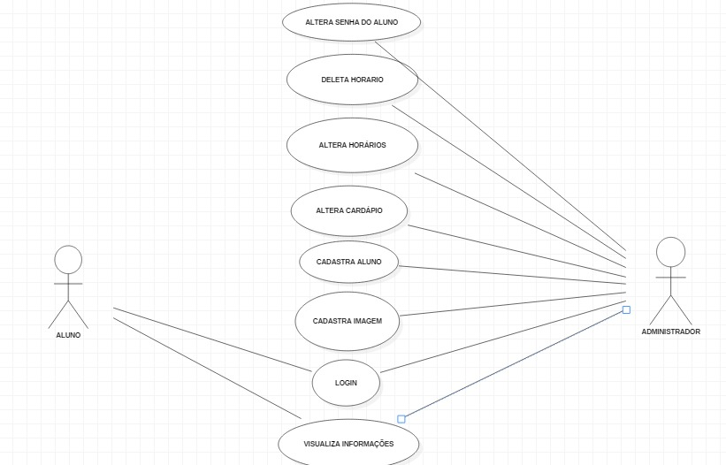
Diagrama de classe de uso geral

Slide 11
Descrição dos processos
Nome do Caso de Uso | Cadastra Aluno
Tipo | Essencial
Objetivo | Este caso uso permite que o administrador cadastre o aluno para o mesmo ter acesso ao sistema
Ator Principal | Administrador
Atores Secundários | Aluno
Pré-condições | Administrador preenche os dados
Pós-condições | O aluno realiza login no sistema
Fluxo Principal | O sistema exibe a tela para o administrador realizar o cadastro do aluno O administrador cria o usuário e fornece as credenciais para o aluno.
Fluxo alternativo | O administrador escolhe cancelar.
Ações do autor | Ações do sistema
Cadastrar aluno | Armazenar dados

Slide 12
Nome do Caso de Uso | Atualizar Informações
Tipo | Primario
Objetivo | Esse caso de uso permite que o administrador atualize as informações que o aluno tem acesso. (cardápio, avisos, horários).
Ator Principal | Administrador
Atores Secundários | Aluno
Pré-condições | Ter acesso de administrador
Pós-condições | O administrador decide atualizar as informações.
Fluxo Principal | O sistema exibe as informações para o administrador alterar
 | O administrador cria o usuário e fornece as credenciais para o aluno.
 | O administrador e o aluno visualizam as novas informações
Fluxo alternativo | O administrador escolhe cancelar.
Ações do Autor | Ações do sistema
Atualiza Informações | Registrar as Atualizações

Slide 13
Diagrama de sequência
Um diagrama de sequência é um diagrama de interação que dá ênfase à ordenação temporal de mensagens. Um diagrama de sequência mostra conjunto de objetos e as mensagens enviadas e recebidas por esses objetos. Tipicamente os objetos são instâncias nomeadas ou anônimas de classes, mas também podem representar instâncias de outros itens, como colaborações, componentes e nós. (BOOCH; JACOBSON; RUMBAUGH, 2000, p 96).

Slide 14
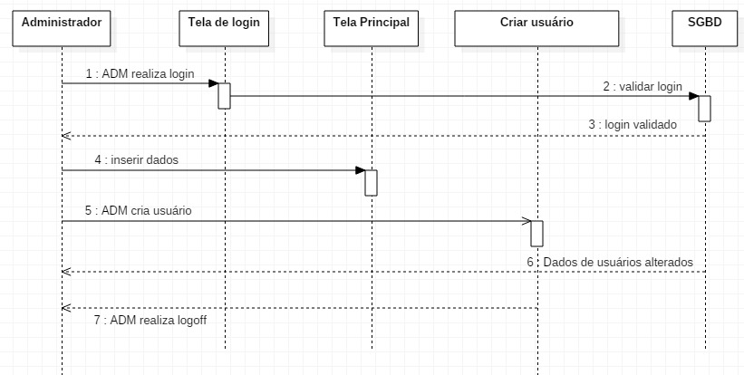

Slide 15
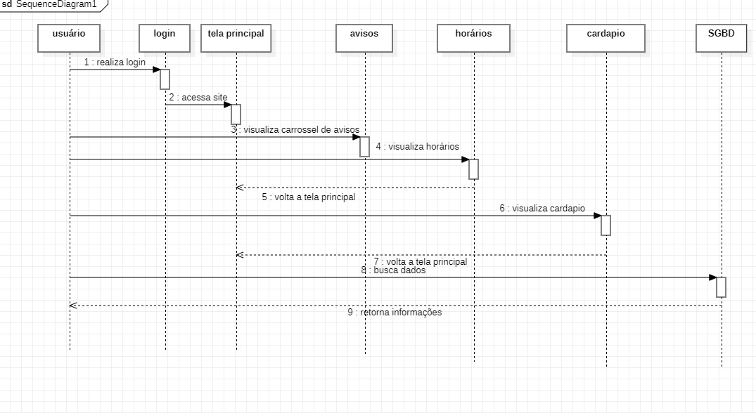

Slide 16
Diagrama de atividade
Diagramas de atividades oferecem uma série de benefícios para os usuários como: demonstrar a lógica de um algoritmo; descrever as etapas realizadas em um caso de uso UML; ilustrar um processo de negócio ou fluxo de trabalho entre usuários e o sistema; simplificar e melhorar qualquer processo ao esclarecer casos de uso complicados; modelar elementos de arquitetura de software, como método, função e operação. Um diagrama é uma apresentação gráfica de uma coleção de elementos de um modelo, frequentemente mostrado como um gráfico conectado de arcos e vértices (FURLAN, 1998).

Slide 17
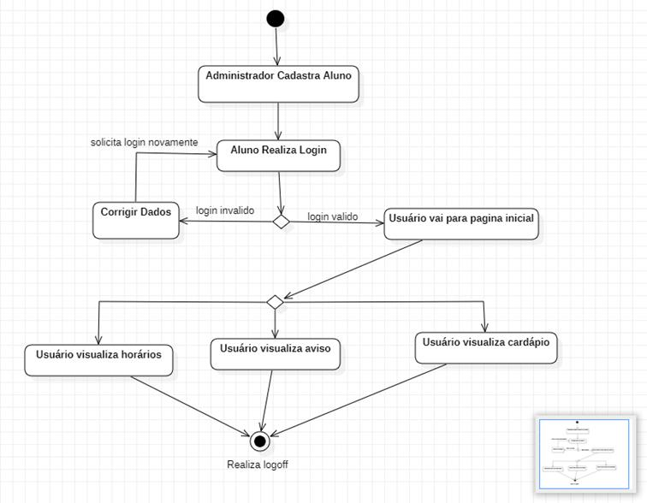

Slide 18
Diagrama de classe
Um diagrama de classes mostra um conjunto de classes, interfaces e colaborações e seus relacionamentos. Os diagramas de classes são os diagramas mais encontrados em sistemas de modelagem orientados a objetos. Os diagramas de classes que incluem classes ativas são empregados para direcionar a visão estática do processo de um sistema.(BOOCH; JACOBSON; RUMBAUGH, 2000, p 94).

Slide 19
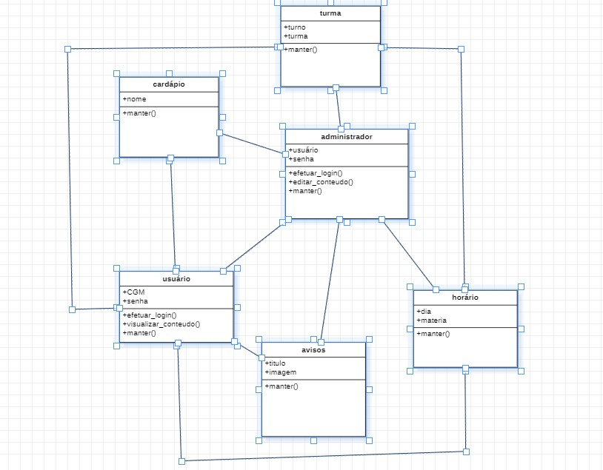

Slide 20
Modelo de entidade e relacionamento
Segundo Machado (2004), o MER foi originalmente definido por Peter Chen em 1976, baseado na teoria relacional criada em 1970 por Codd. Durante os anos 80, o MER sofreu algumas alterações com o objetivo de melhor atender às questões relacionadas ao mundo real, tornando-se hoje o modelo de dados conceitual mais conhecido e utilizado no mercado.

Slide 21
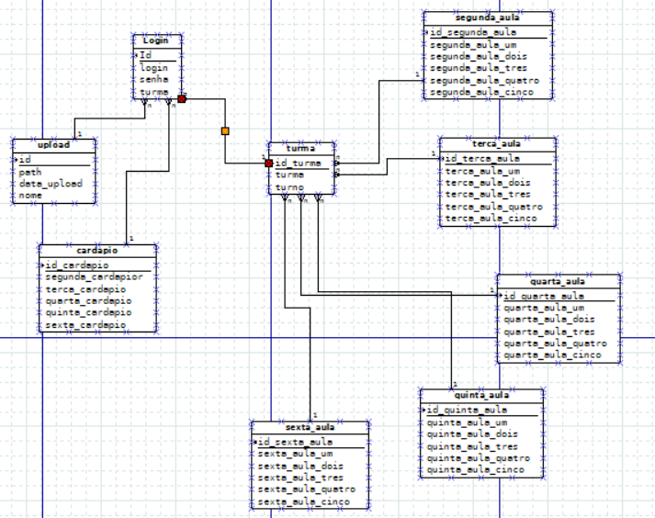

Slide 22
DICIONÁRIO DE DADOS
Um dicionário de dados é um arquivo ou um conjunto de arquivos que contém os metadados de um banco de dados. O dicionário de dados contém registros sobre outros objetos no banco de dados, como propriedade de dados, relacionamentos de dados com outros objetos e outros dados.

Slide 23
Tabela Login
Atributo | Classe | Domínio | Tamanho | Descrição
ID | Determinante | Int |  | Preenchido automaticamente
Login | Simples | Varchar | 45 | CGM de cada aluno fica armazenado aqui, pode ser usado também texto.
Senha | Simples | Varchar | 45
Turma | Simples | Varchar | 45
Tabela update
Atributo | Classe | Domínio |  | Tamanho | Descrição
ID­ | Determinante | Int |  | 11 | Preenchido automaticamente
Path | Simples | Varchar |  | 250 | Armazena o caminho da imagem
data_upload | Simples | date |  | - | Armazena a data em que a imagem foi enviada
nome | Simples |  | Varchar | 250 | Armazena o nome do arquivo

Slide 24
CONCLUSÃO
Neste trabalho abordamos um assunto que era comum entre nós, enfatizamos o assunto sobre automatização do ambiente escolar, este projeto serviu como aprendizagem e levaremos esse conhecimento para o resto de nossas vidas. O sistema traz uma nova modalidade no repasse de informações tendo como suas principais características a praticidade e a agilidade ao buscar informações, o mesmo atendeu as expectativas gerando resultados satisfatórios e permitindo o aumento de eficiência nas funções rotineiras do colégio.

Slide 25
AGRADECEMOS A ATENÇÃO
OBRIGADO!

